Slide 1
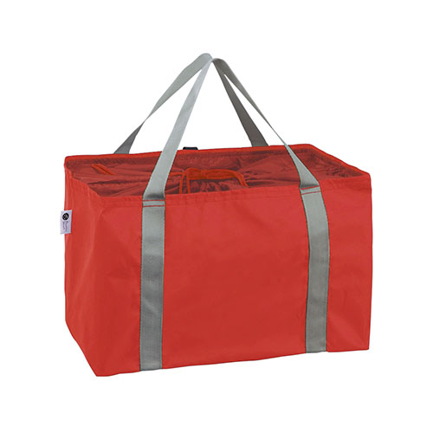
【提案書】
リフェロ・再生PETポータブル巾着ショッピングクーラーバッグ
特徴
再生PETのポリエステル＆アルミ蒸着フィルムを使用。保冷温機能付きで、2Lペットボトル・4本収納可能な大容量ショッピングクーラーバッグ。名入れができて、賞品・ノベルティに最適です。
商品写真
納期
納期スペース
仕様
素 材:ポリエステル（再生PET）、アルミ蒸着フィルム、ポリプロピレンサイズ：使用時：約230×370×240mm収納時：約130×180×30mm
包 装 : ポリ袋入
備 考 : 名入れ可能
お見積
お見積りスペース

